Slide 1
معمل الدوائر المنطقيه LAB 5
نظريات دي مورجانDemorgan's Theorems
أ/نمارق يعقوب جارالنبي
Notes:
7408
7404
7432

Slide 2


نظريات دي مورجانDemorgan's Theorems
تستخدم لتحويل الصيغ الجبرية من وضعية AND إلى وضعية OR وبالعكس. كما تسمح لنا بحذف العلامات الفوقية "Bars" من المتغيرات المتعددة، ويمكن كتابة نظريتي دي مورجان لمتغيرين كما يلي:
نظرية دي مورجان الأولى:
نظرية دي مورجان الثانية:

Slide 3
النظرية الأولى:
تغير من وضعية OR الأساسية إلى وضعية AND كما في الشكل حيث تكافىء البوابة NOR في الطرف الأيسر البوابة AND بمدخلين معكوسين في الطرف الأيمن حيث تقوم الدائرة الصغيرة في المدخل مقام بوابة العاكس، ويمكن إثبات هذه النظرية عن طريق جدول الحقيقة كما في الجدول ويطلق على البوابة في الطرف الأيمن اسم بوابة AND السالبة ."negative AND"

Slide 4
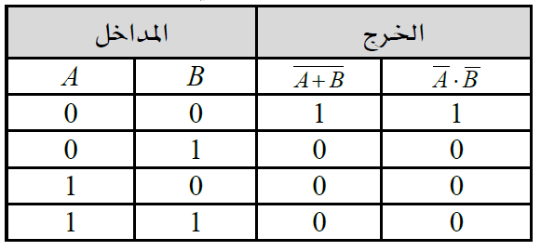
إثبات نظرية دي مورجان الأولى.

Slide 5
التغير من وضعية OR إلى وضعية AND

Slide 6
النظرية الثانية:
تغير من وضعية AND الأساسية إلى وضعية OR كما في الشكل حيث تكافى ءالبوابة NAND في الطرف الأيسر البوابة OR بمدخلين معكوسين في الطرف الأيمن، ويمكن أيضًا إثبات هذه النظرية عن طريق جدول الحقيقة المبين في الجدول ويطلق أيضًا على البوابة التي على اليمين اسم بوابة OR السالبة ."negative OR"

Slide 7
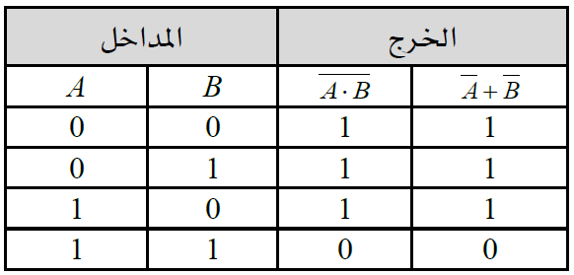
إثبات نظرية دي مورجان الثانية.

Slide 8
التغير من وضعية AND إلى وضعية OR

Slide 9

الأمثلة الآتية توضح كيفية تطبيق نظريات دي مورجان على ثلاث متغيرات وأربع متغيرات.
مثال:طبق نظريات دي مورجان على الصيغة البولينية التالية:
الحـــــــل

Slide 10

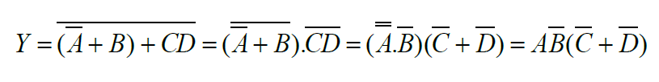
مثال:طبق نظريتا دي مورجان على الصيغة البولينية التالية:
الحـــــــل

Slide 11
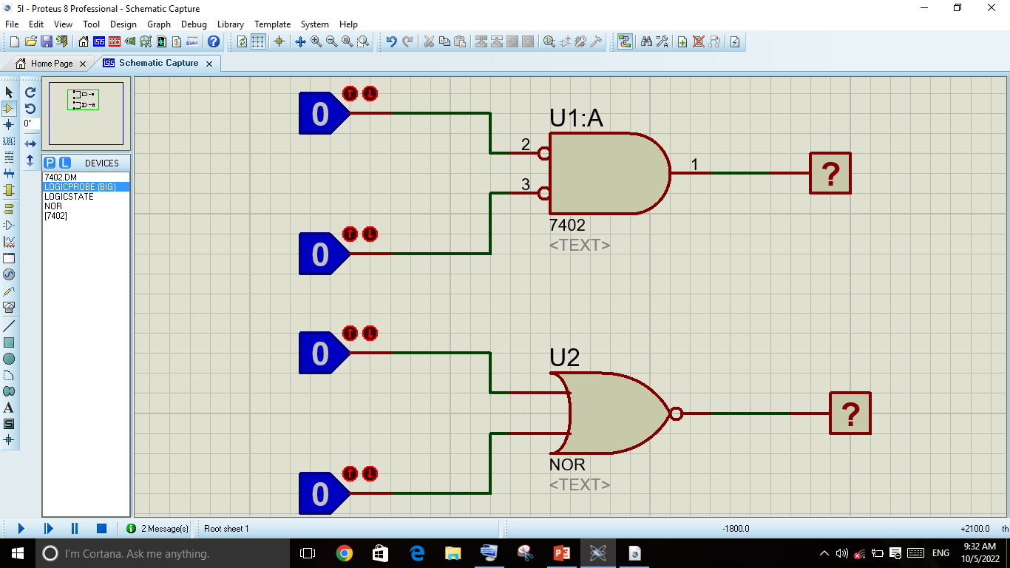

Slide 12
